Slide 1
CHÀO MỪNG QUÝ THẦY CÔ ĐẾN THĂM LỚP
TIN HỌC LỚP 5
Giáo Viên: Đào Thị Kim Yến

Slide 2
KHỞI ĐỘNG

Slide 3


BÀI 6: THAY ĐỔI MÀU, NÉT VẼ BẰNG CÂU LỆNH – TIẾT 1
Thứ Ba, ngày 12 tháng 3 năm 2024

Slide 4
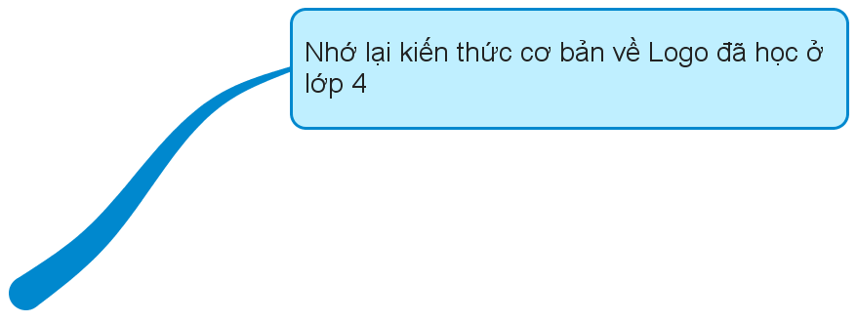

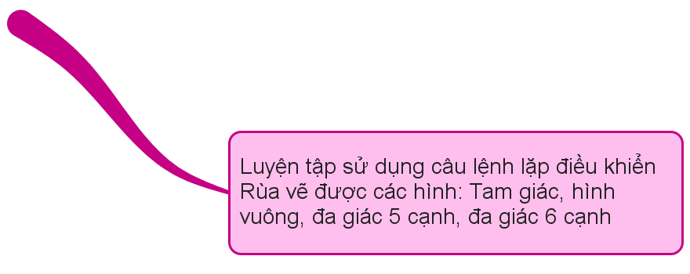
- Biết một số câu lệnh thay đổi màu và độ dày nét vẽ..
- Sử dụng được câu lệnh thay đổi màu và nét vẽ trong khi viết chương trình.

Slide 5
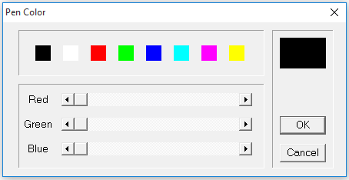
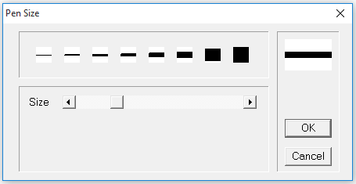
A. HOẠT ĐỘNG CƠ BẢN
1. Những gì em đã biết
a. Sử dụng PenColor và PenSize để chọn màu và độ dày nét vẽ như hình dưới đây.
b. Viết lệnh Rùa vẽ hình vuông, quan sát kết quả trên màn hình.
REPEAT 4 [ FD 100 RT 90]
c. Thoát khỏi Logo.

Slide 6
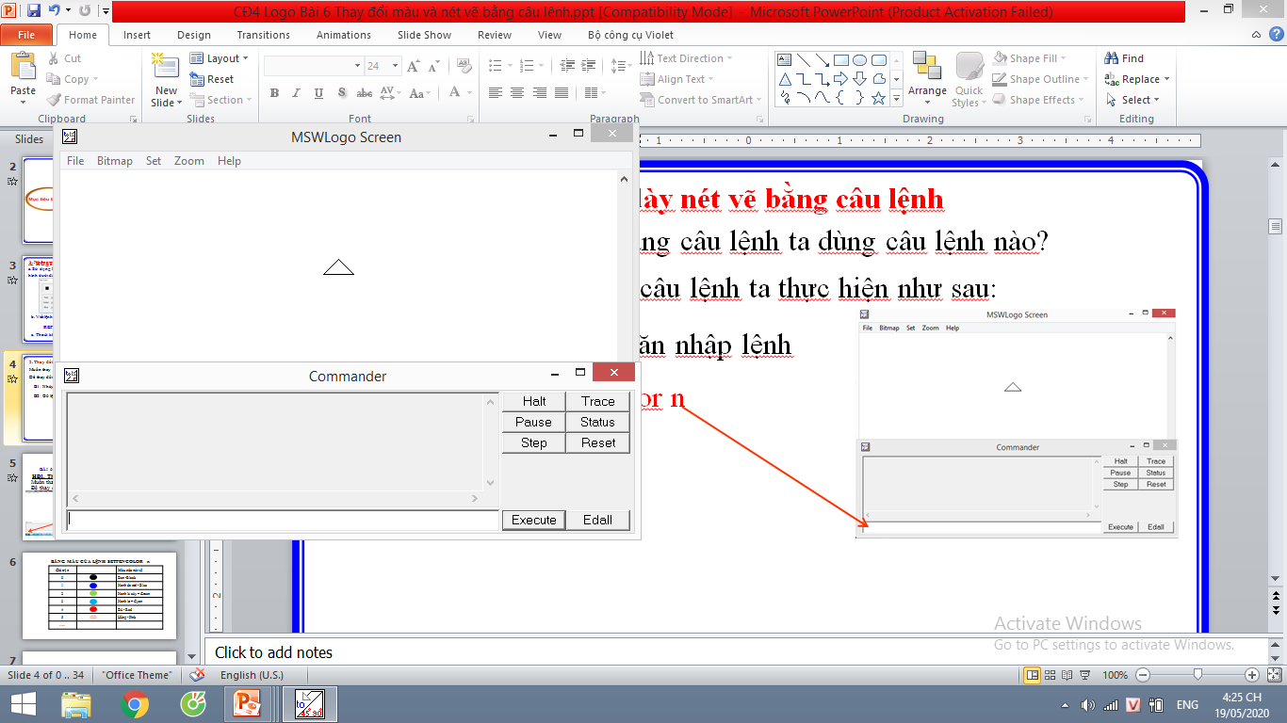
2. Thay đổi màu và độ dày nét vẽ bằng câu lệnh
Muốn thay đổi màu vẽ bằng câu lệnh ta dùng câu lệnh nào?
Để thay đổi màu vẽ bằng câu lệnh ta thực hiện như sau:
B1: Nháy chuột vào ngăn nhập lệnh
B2: Gõ lệnh SetpenColor n
Ví dụ: SetpenColor 4
(Đổi màu nét vẽ thành màu đỏ)

Slide 7
BẢNG MÀU CỦA LỆNH SETPENCOLOR n
Giá trị n |  | Màu của nét vẽ
0 |  | Đen -Black
1 |  | Xanh da trời - Blue
2 |  | Xanh lá cây – Green
3 |  | Xanh lơ – Cyan
4 |  | Đỏ - Red
5 |  | Hồng - Pink
…..

Slide 8
2. Thay đổi màu và độ dày nét vẽ bằng câu lệnh
2.1. Muốn thay đổi màu vẽ bằng câu lệnh ta dùng câu lệnh nào?
Để thay đổi màu vẽ bằng câu lệnh ta thực hiện như sau:
B1: Nháy chuột vào ngăn gõ lệnh
B2: Gõ lệnh SetpenColor n
Ví dụ: SetpenColor 4
(Đổi màu nét vẽ thành màu đỏ)
2.2. Muốn thay đổi độ dày vẽ bằng câu lệnh ta dùng câu lệnh nào?
Để thay đổi màu vẽ bằng câu lệnh ta thực hiện như sau:
B1: Nháy chuột vào ngăn gõ lệnh
B2: Gõ lệnh Setpensize [m n]
Ví dụ: Setpensize [1 5]
(Trong đó: m là độ cao nét vẽ, n là độ rộng nét vẽ)

Slide 9
Câu 2a sgk trang 103. Vẽ hình vuông bằng câu lệnh:
CS REPEAT 4 [ FD 100 RT 90]
2b sgk trang 103. Sửa câu lệnh thành:
CS SetPenColor 4 REPEAT 4 [ FD 100 RT 90]
Quan sát kết quả.
2c sgk trang 103. Thay đổi giá trị số [4] trong lệnh SetPenColor 4, quan sát sự thay đổi màu vẽ.
CS SetPenColor 3 REPEAT 4 [ FD 100 RT 90]
2d sgk trang 104. Điền vào chỗ chấm (…)
màu
Lệnh SetPenColor n dùng để đặt .............. của nét vẽ. Để đặt màu cho nét vẽ, em thay đổi giá trị ..... trong lệnh.
n

Slide 10
3. sgk trang 104. Em hãy thực hiện các yêu cầu sau:
a. Em hãy thực hiện câu lệnh sau và quan sát kết quả.
CS SetPenSize [1 10] REPEAT 4 [ FD 100 RT 90]
b. Thay đổi giá trị số [1] và [10] trong lệnh SetPenSize [1 10], quan sát sự thay đổi nét vẽ.
c. Điền vào chỗ chấm (…)
độ rộng
Lệnh SetPenSize [m n] dùng để đặt .............. của nét vẽ. Để điều chỉnh độ rộng nét vẽ, ta thay đổi giá trị ..... trong lệnh.
m

Slide 11
4. sgk trang 105. Thủ tục DuongTron sau thực hiện công việc gì? Điền vào bảng theo mẫu.
Lệnh | Công việc
To DuongTron
SetPenColor 4 | 1. Đặt màu đỏ cho nét vẽ
Repeat 24[FD 5 RT 15] | 2.
SetPenColor 0 | 3.
End
Lệnh vẽ đường tròn
Đặt màu đen cho nét vẽ

Slide 12
CHÀO MỪNG QUÝ THẦY CÔ ĐẾN THĂM LỚP
TIN HỌC LỚP 5
Giáo Viên: Đào Thị Kim Yến

Slide 13



KHỞI ĐỘNG

Slide 14
Câu 1: Thủ tục trong Logo gồm mấy phần?
A. 1
B. 2
C. 3
D. 4
Gồm 3 phần: đầu thủ tục, thân thủ tục, kết thúc thủ tục.
Notes:
14

Slide 15
Câu 2: Để đặt màu cho nét vẽ em viết lệnh?
A. PenColor n
B. SetColor n
C. Set Pen Color n
D. SetPenColor n

Slide 16
Câu 3: Chỉnh độ rộng của nét vẽ, em dùng lệnh?
A. SetPenSize [m n]
B. SetPenSize n
C. Set Pen Size [m n]
D. PenSize [m n]

Slide 17
Câu 4: Em có thể xem và sửa thủ tục bằng các nháy chuột vào nút lệnh nào?
A. Pause
B. Edall
C. Stop
D. Play

Slide 18
BÀI 6: THAY ĐỔI MÀU, NÉT VẼ BẰNG CÂU LỆNH – TIẾT 2
Thứ Năm, ngày 14 tháng 3 năm 2024

Slide 19
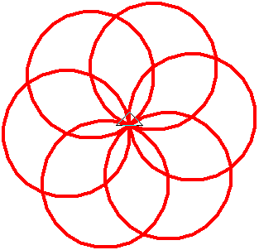
B. HOẠT ĐỘNG THỰC HÀNH
Bài tập 1 sgk trang 105: Sửa thủ tục DuongTron ở trên. Viết chương trình sử dụng thủ tục DuongTron vừa sửa để vẽ hình với màu sắc như hình bên dưới. Kiểm tra kết quả trên máy tính.

Slide 20
Thảo luận nhóm đôi
(2 phút)
? Viết chương trình sử dụng thủ tục DuongTron vừa sửa để vẽ hình với màu sắc như hình bên dưới

Slide 21
B. HOẠT ĐỘNG THỰC HÀNH
Bài tập 1 sgk trang 105: Sửa thủ tục DuongTron ở trên. Viết chương trình sử dụng thủ tục DuongTron vừa sửa để vẽ hình với màu sắc như hình bên dưới. Kiểm tra kết quả trên máy tính.
To Duongtron
setpencolor 4
Repeat 6[Repeat 24[FD 20 RT 15]rt 60]
setpencolor 0
end

Slide 22
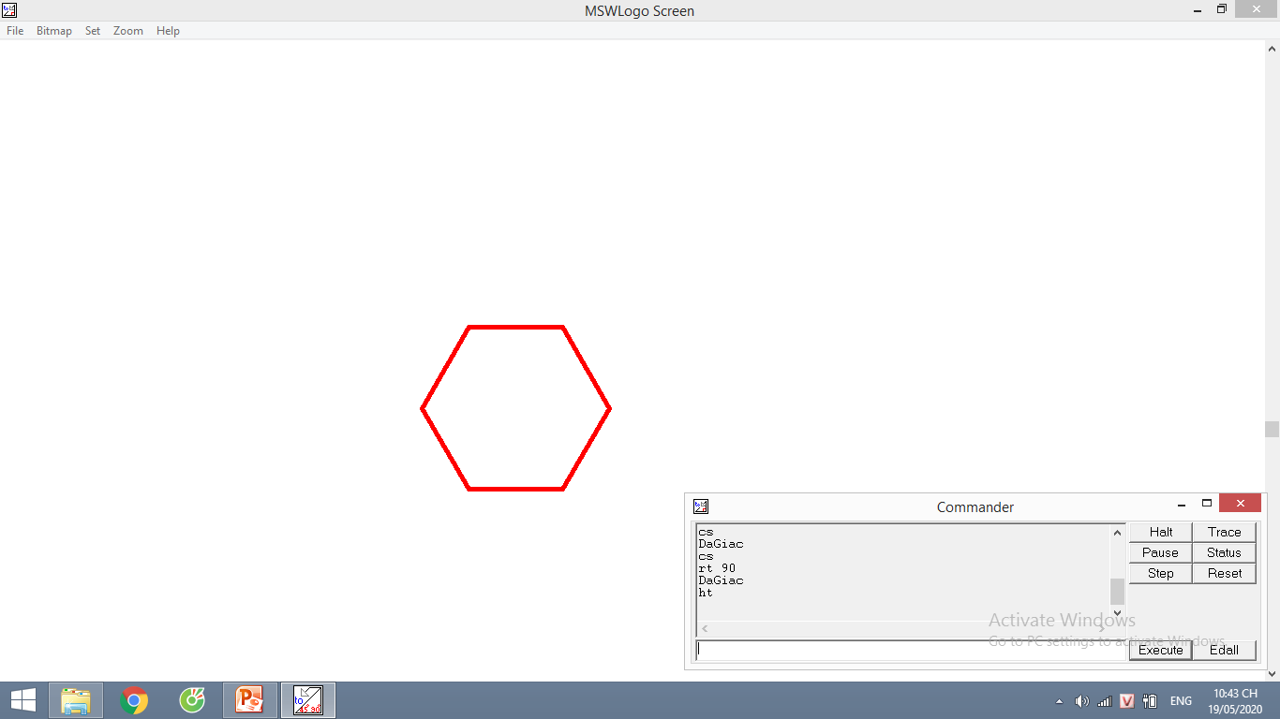
Bài tập 2 sgk trang 105: Viết thủ tục LucGiac để vẽ hình đa giác sáu cạnh như hình bên dưới.
To LucGiac
SetPenColor 4
SetPenSize [1 5]
RT 90
Repeat 6[FD 100 RT 60]
HT
SetPenColor 0
end

Slide 23
Thảo luận nhóm đôi
(2 phút)
? Viết chương trình sử dụng thủ tục LucGiac vừa sửa để vẽ hình với màu sắc như hình bên dưới

Slide 24
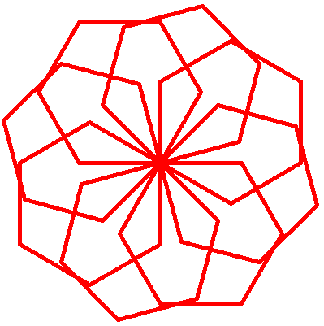
Bài tập 3 sgk trang 105: Sử dụng thủ tục LucGiac1 để viết thủ tục Lucgiac1 tạo nên mẫu trang trí như hình sau:
To Lucgiac1
SetPenColor 4
SetPenSize [1 5]
Repeat 8[Repeat 6[FD 100 RT 60]RT 45]
SetPenColor 0
end

Slide 25
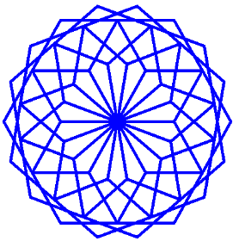
B. HOẠT ĐỘNG THỰC HÀNH
Sử dụng thủ tục LucGiac để viết thủ tục Lucgiac2 tạo nên mẫu trang trí như hình sau:
To Lucgiac2
SetPenColor 1
SetPenSize [1 5]
Repeat 18[Repeat 6[FD 100 RT 60]RT 20]
SetPenColor 0
end

Slide 26




TRÒ CHƠI
TÌM HÌNH BÍ ẨN
SetpenColor 4
6
Repeat 6[fd 100 rt 60]
1
2
3

Slide 27


Đâu là câu lệnh để thay đổi màu vẽ
thành màu đỏ?
a. SetpenColor 2
b. SetpenColor 3
c. SetpenColor 4

Slide 28

Quan sát hình và trả lời câu hỏi.
Có mấy hình vuông trong hình trên?
a. 4
b. 5
c. 6

Slide 29
Điền vào chỗ chấm để được số độ quay đúng trong câu lệnh: Repeat 6 [fd 100 rt ……]
a. 30
b. 60
c. 90

Slide 30

TRÒ CHƠI
TÌM HÌNH BÍ ẨN
SetpenColor 4
6
Repeat 6[fd 100 rt 60]

Slide 31

EM CẦN GHI NHỚ
Để thay đổi màu vẽ bằng câu lệnh ta thực hiện như sau:
SetPenColor n
(Trong đó n là số màu được quy định trong logo)
Để thay đổi nét vẽ bằng câu lệnh ta thực hiện như sau:
SetPenSize [ m n]
(Trong đó: m là độ rộng nét vẽ
n là độ cao nét vẽ)

Slide 32

BÀI HỌC KẾT THÚC
Chúc quí thầy cô sức khoẻ, hạnh phúc

Slide 33
Phú Lợi, ngày tháng 3 năm 2024 KT. HIỆU TRƯỞNG P. HIỆU TRƯỞNG Từ Thị Mỹ Huỳnh | Phú Lợi, ngày 8 tháng 3 năm 2024 TỔ TRƯỞNG Soạn bài đủ nội dung Bạch Thị Hà

